Slide 1
仇实
2023/7

Slide 2
1、为什么要加速文件系统
A、云原生场景

Slide 3
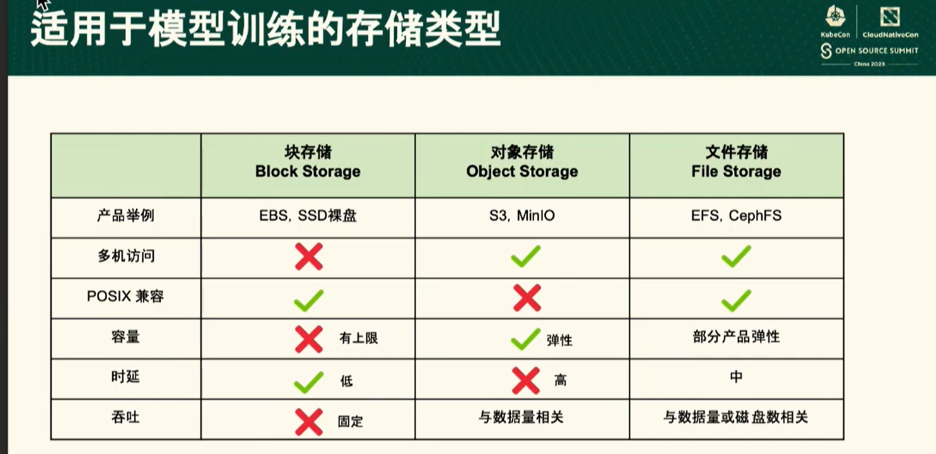
B、

Slide 4
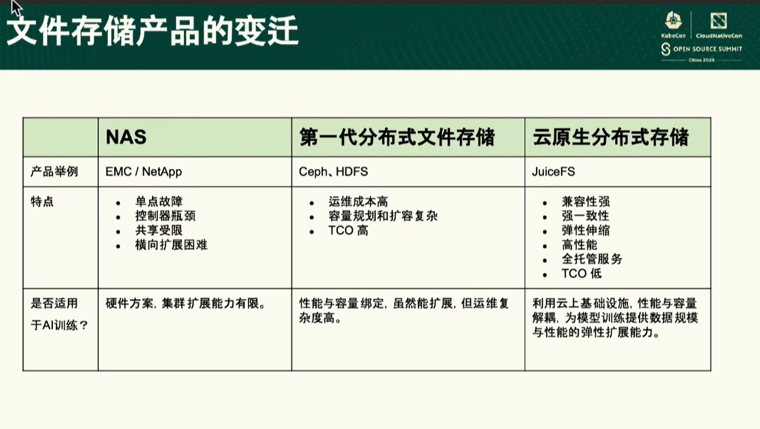

Slide 5
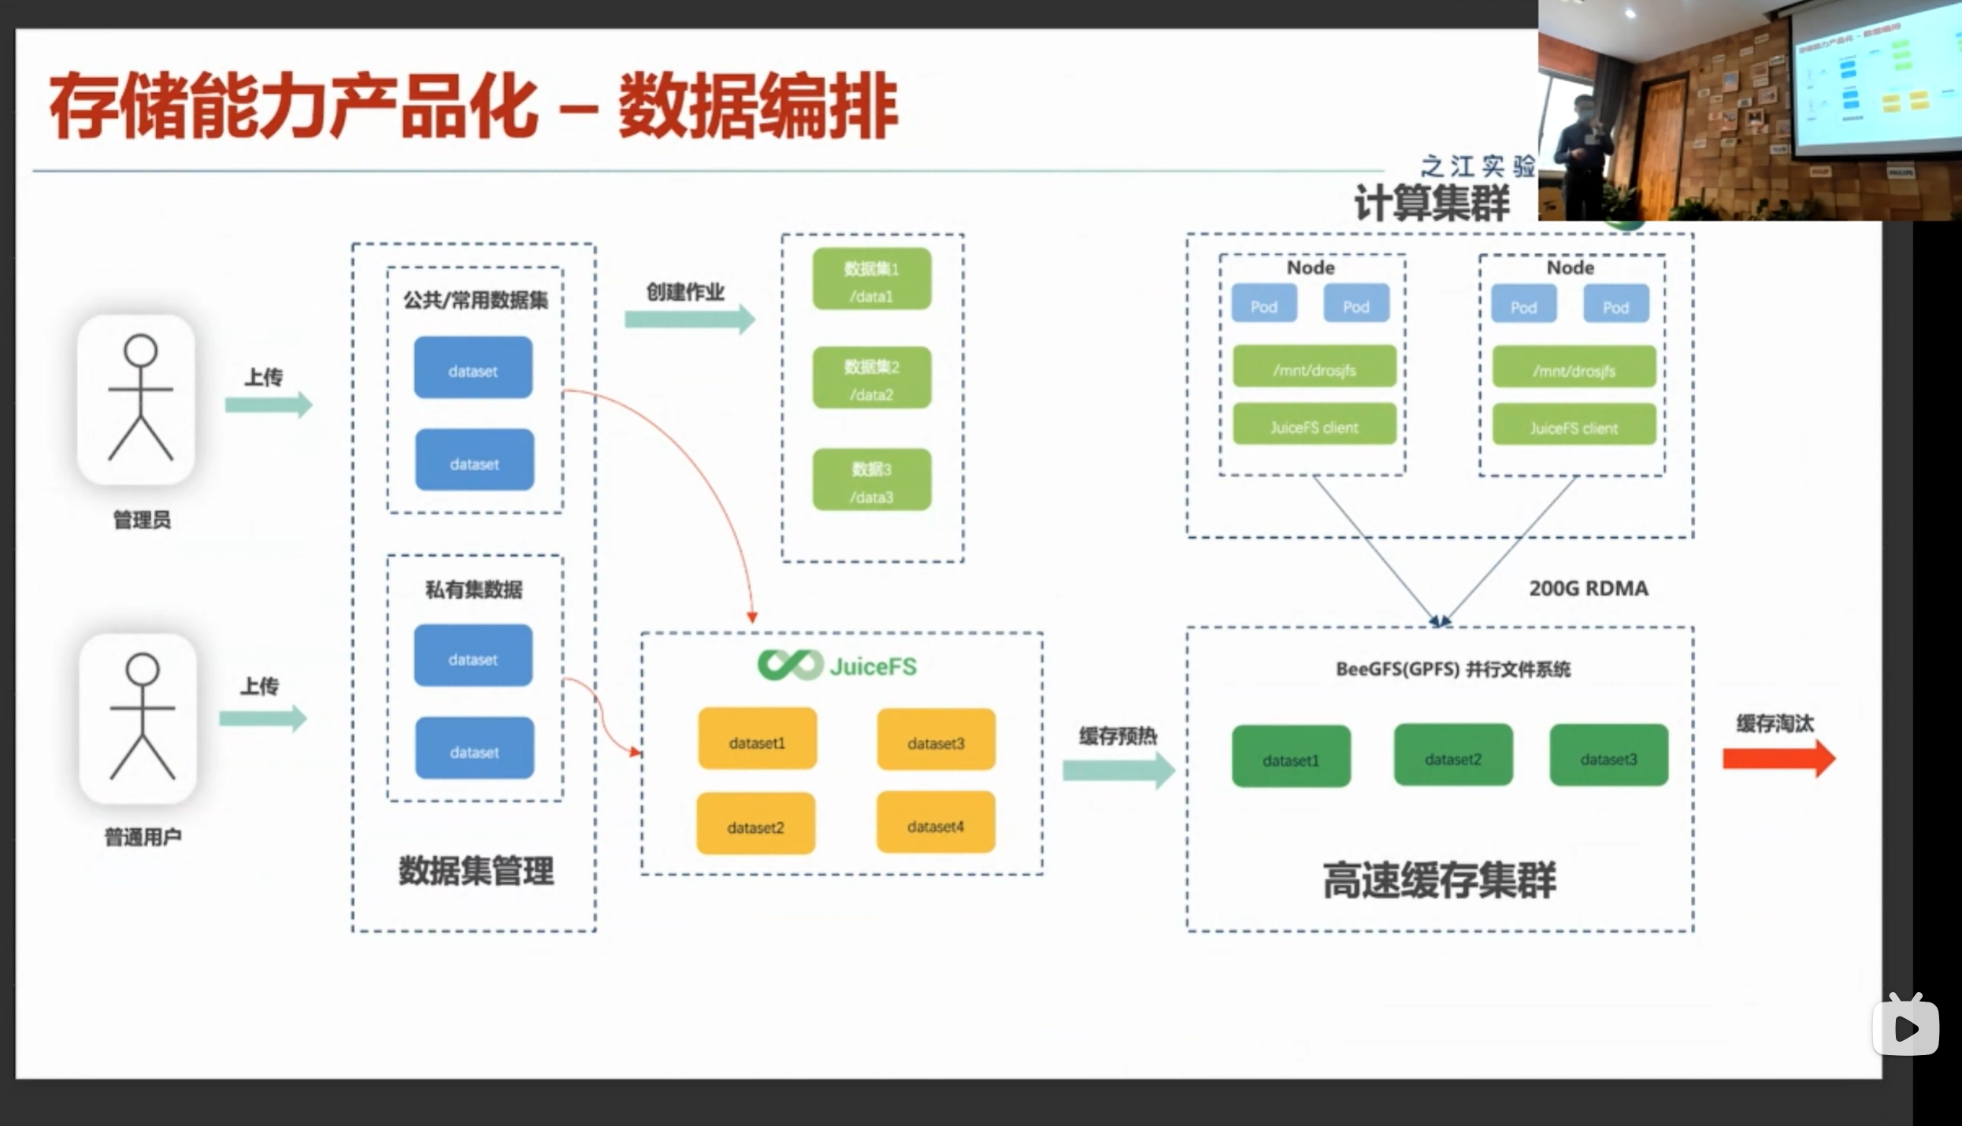

Slide 6
2、什么样的文件系统适合加速

Slide 7
3、为什么要使用DPU
A、架构弹性？

Slide 8
4、怎么使用DPU加速文件系统

Slide 9
4、Dodk/eBPF能给DPU带来什么

Slide 10
5、现有工作

Slide 11
6、系统设计需要关注的指标
A、I/O性能
吞吐、延迟
B、load balance

Slide 12
谢谢大家！
请批评指正

